Slide 1
Si quisiéramos describir el movimiento de una partícula respecto del tiempo
A cada instante t le deberíamos asignar un vector (o punto) que representará la ubicación de la partícula
Así para modelizar esta aplicación física usaremos lo que en matemática se conoce como
Sugerencias o dudas: lfages@uade.edu.ar

Slide 2
FUNCIONES
VECTORIALES
Sugerencias o dudas: lfages@uade.edu.ar

Slide 3
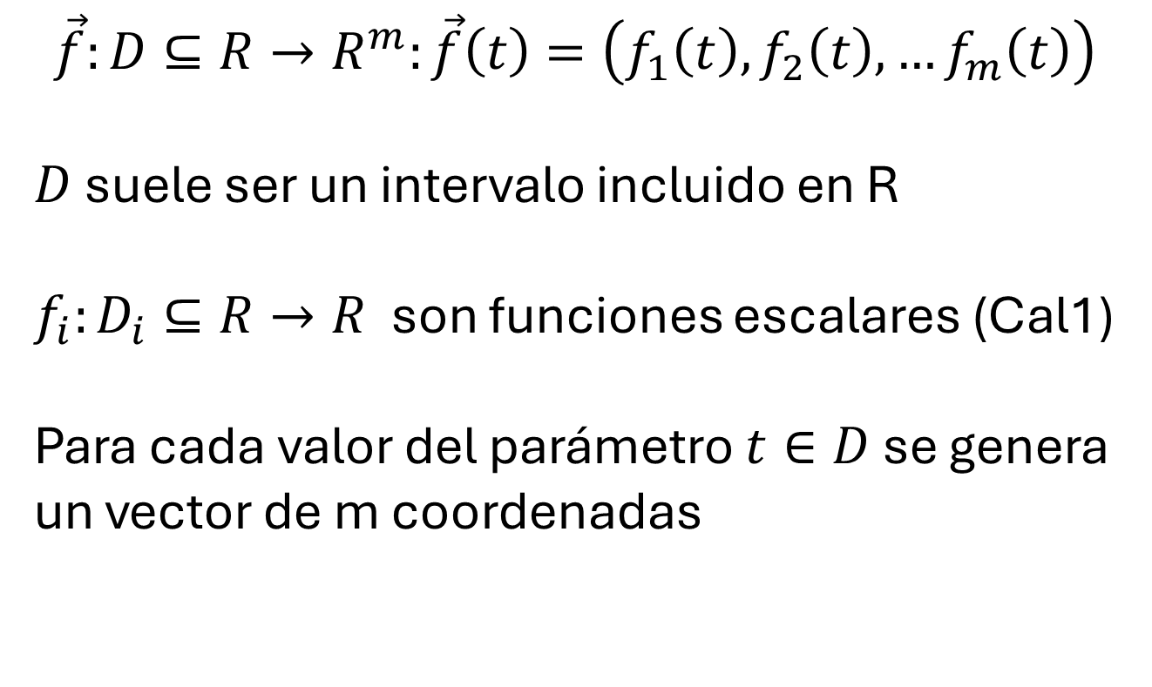
$$\vec{f}:D⊆R→R^{m}:\vec{f}\left(t\right)=\left(f_{1}\left(t\right), f_{2}\left(t\right), …f_{m}\left(t\right)\right)$$
$D$ suele ser un intervalo incluido en R
$f_{i}:D_{i}⊆R→R$ son funciones escalares (Cal1)
Para cada valor del parámetro $t∈D$ se genera un vector de m coordenadas
Sugerencias o dudas: lfages@uade.edu.ar

Slide 4

Repaso y ejemplo:
$$f:D⊆R→R :f\left(t\right)=\frac{ \sqrt{4−t^{2}}⋅\ln\left(t+t^{2}\right)}{t^{2}+5t+6}$$
Calculemos el dominio D
Sugerencias o dudas: lfages@uade.edu.ar

Slide 5

Repaso y ejemplo:
$$f:D⊆R→R :f\left(t\right)=\frac{ \sqrt{4−t^{2}}⋅\ln\left(t+t^{2}\right)}{t^{2}+5t+6}$$
Calculemos el dominio D
$$D=\{t∈R :4−t^{2}≥0 , t+t^{2}>0 , t^{2}+5t+6≠0\}$$
Sugerencias o dudas: lfages@uade.edu.ar

Slide 6

Repaso y ejemplo:
$$f:D⊆R→R :f\left(t\right)=\frac{ \sqrt{4−t^{2}}⋅\ln\left(t+t^{2}\right)}{t^{2}+5t+6}$$
Calculemos el dominio D
$$D=\{t∈R :4−t^{2}≥0 , t+t^{2}>0 , t^{2}+5t+6≠0\}$$
$$D=\left(−2,−1\right)∪(0,2]$$
Sugerencias o dudas: lfages@uade.edu.ar

Slide 7
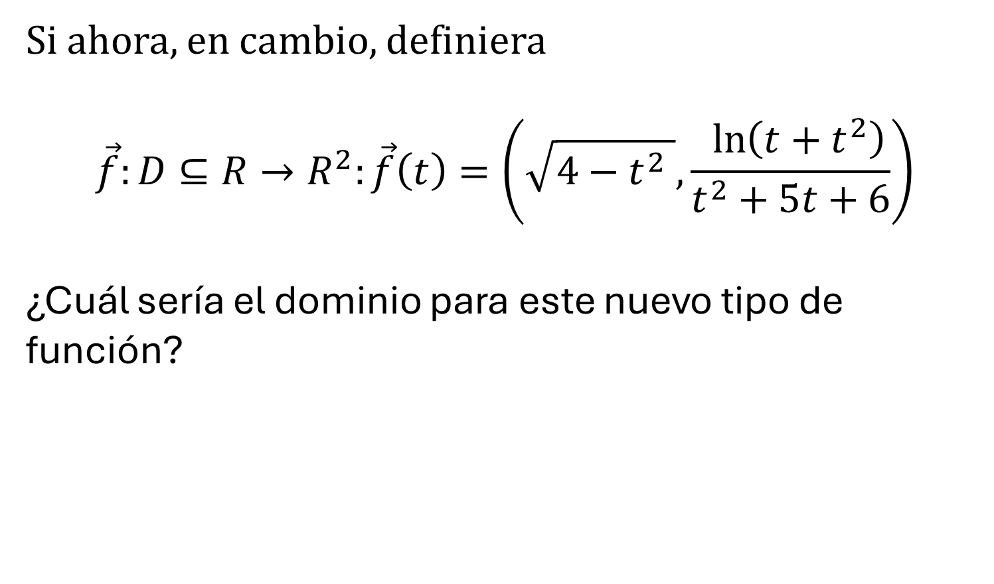
Si ahora, en cambio, definiera
$$\vec{f}:D⊆R→R^{2}:\vec{f}\left(t\right)=\left(\sqrt{4−t^{2} }, \frac{ \ln\left(t+t^{2}\right)}{t^{2}+5t+6}\right)$$
¿Cuál sería el dominio para este nuevo tipo de función?
Sugerencias o dudas: lfages@uade.edu.ar

Slide 8
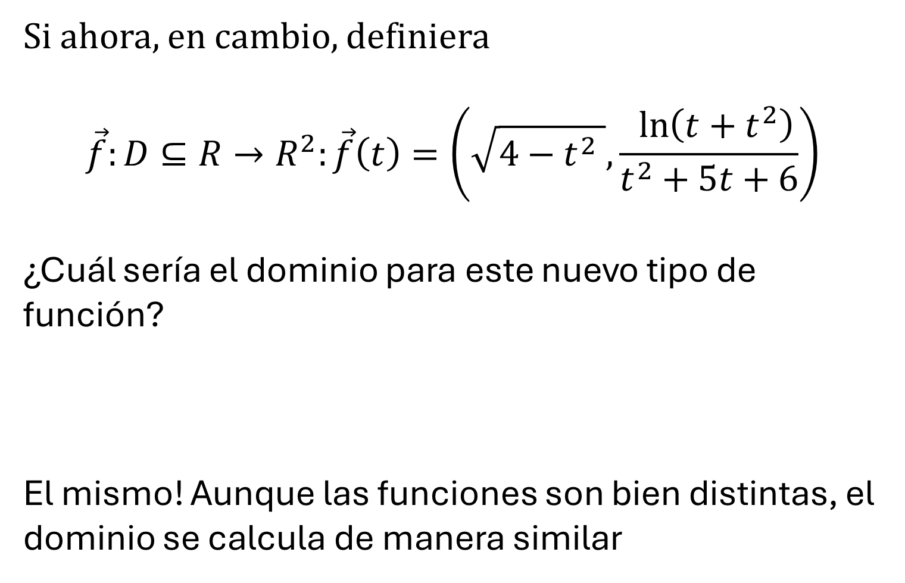
Si ahora, en cambio, definiera
$$\vec{f}:D⊆R→R^{2}:\vec{f}\left(t\right)=\left(\sqrt{4−t^{2} }, \frac{ \ln\left(t+t^{2}\right)}{t^{2}+5t+6}\right)$$
¿Cuál sería el dominio para este nuevo tipo de función?
El mismo! Aunque las funciones son bien distintas, el dominio se calcula de manera similar
Sugerencias o dudas: lfages@uade.edu.ar

Slide 9
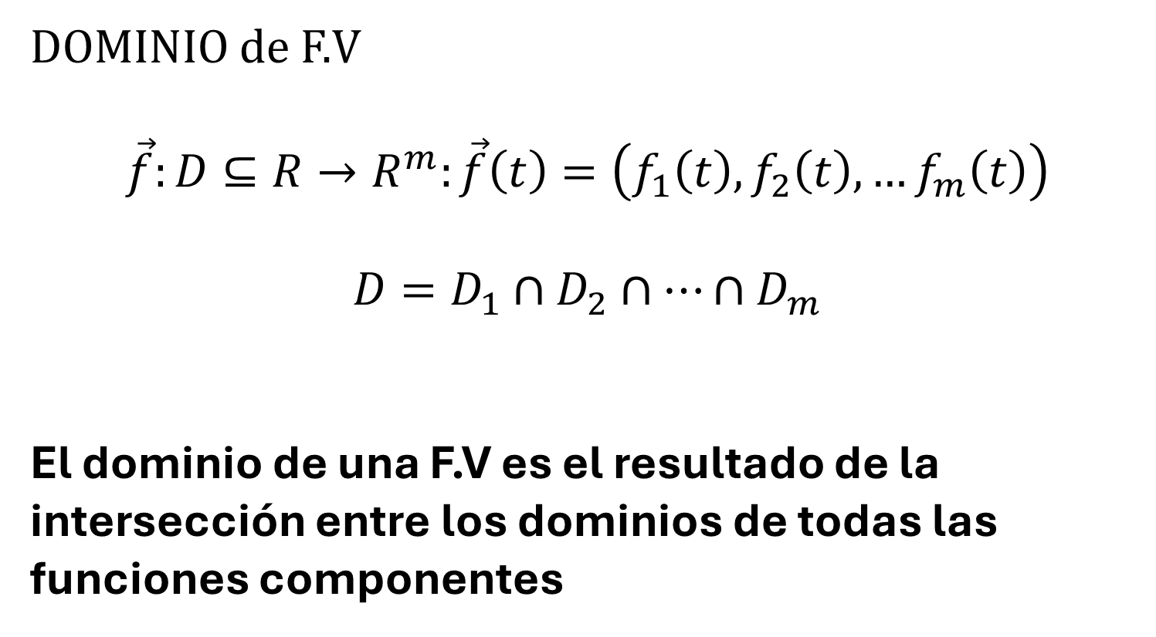
DOMINIO de F.V
$$\vec{f}:D⊆R→R^{m}:\vec{f}\left(t\right)=\left(f_{1}\left(t\right), f_{2}\left(t\right), …f_{m}\left(t\right)\right)$$
$$D=D_{1}∩D_{2}∩…∩D_{m}$$
El dominio de una F.V es el resultado de la intersección entre los dominios de todas las funciones componentes
Sugerencias o dudas: lfages@uade.edu.ar

Slide 10
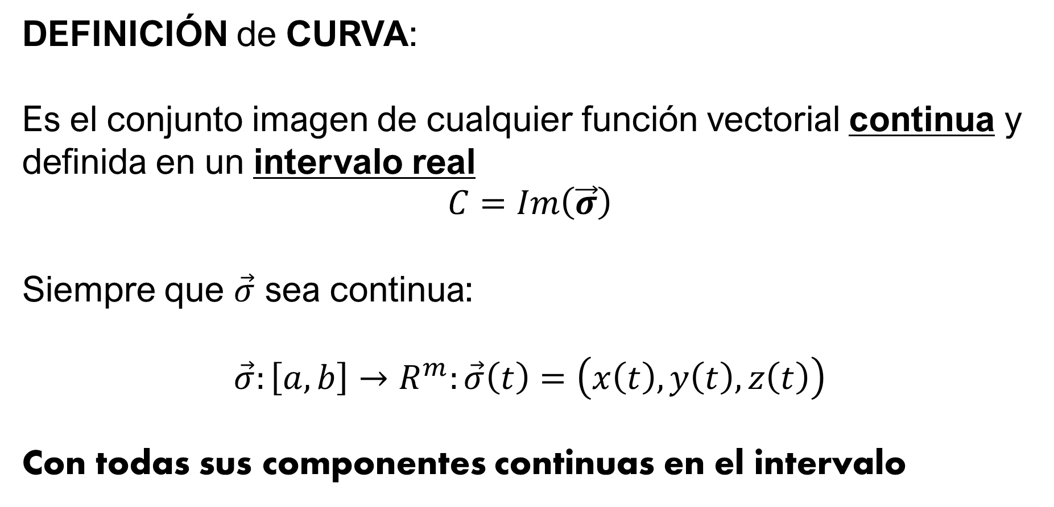
DEFINICIÓN de CURVA:
Es el conjunto imagen de cualquier función vectorial continua y definida en un intervalo real
$$C=Im\left(\vec{σ}\right)$$
Siempre que $\vec{σ}$ sea continua:
$$\vec{σ}:\left[a,b\right]→R^{m}:\vec{σ}\left(t\right)=\left(x\left(t\right), y\left(t\right),z\left(t\right)\right)$$
Con todas sus componentes continuas en el intervalo
Sugerencias o dudas: lfages@uade.edu.ar

Slide 11
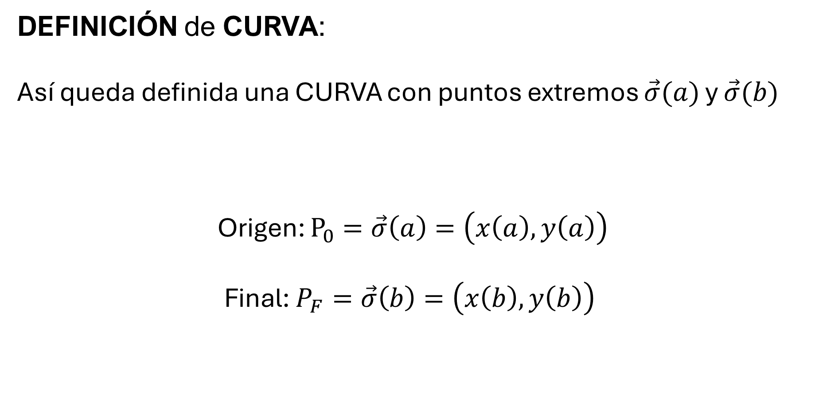
DEFINICIÓN de CURVA:
Así queda definida una CURVA con puntos extremos $\vec{σ}(a)$ y $\vec{σ}(b)$
Origen: $P_{0}=\vec{σ}\left(a\right)=\left(x\left(a\right),y\left(a\right)\right)$
Final: $P_{F}=\vec{σ}\left(b\right)=\left(x\left(b\right),y\left(b\right)\right)$
Sugerencias o dudas: lfages@uade.edu.ar

Slide 12
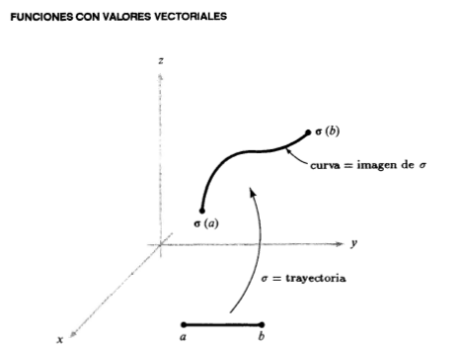
Sugerencias o dudas: lfages@uade.edu.ar

Slide 13
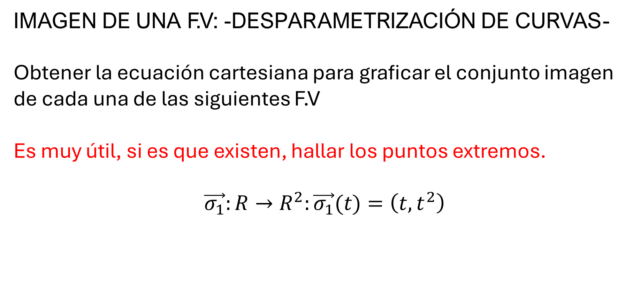
IMAGEN DE UNA F.V: -DESPARAMETRIZACIÓN DE CURVAS-
Obtener la ecuación cartesiana para graficar el conjunto imagen de cada una de las siguientes F.V
Es muy útil, si es que existen, hallar los puntos extremos.
$$\vec{σ_{1}}:R→R^{2}:\vec{σ_{1}}(t)=\left(t,t^{2}\right)$$
Sugerencias o dudas: lfages@uade.edu.ar

Slide 14
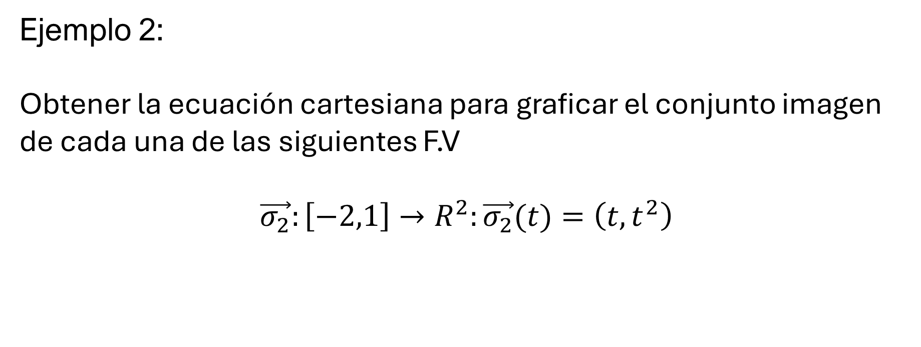
Ejemplo 2:
Obtener la ecuación cartesiana para graficar el conjunto imagen de cada una de las siguientes F.V
$$\vec{σ_{2}}:\left[−2,1\right]→R^{2}:\vec{σ_{2}}(t)=\left(t,t^{2}\right)$$
Sugerencias o dudas: lfages@uade.edu.ar

Slide 15
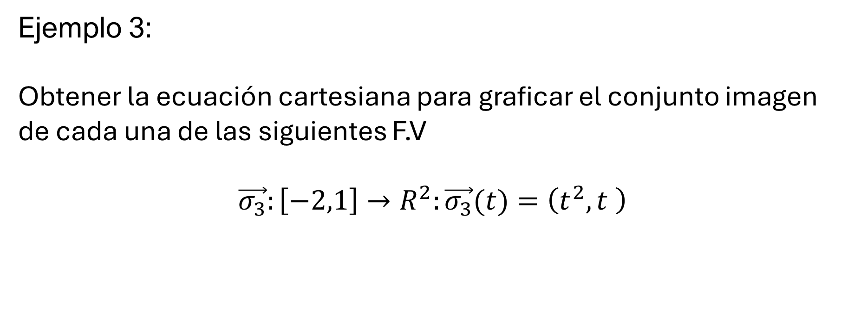
Ejemplo 3:
Obtener la ecuación cartesiana para graficar el conjunto imagen de cada una de las siguientes F.V
$$\vec{σ_{3}}:\left[−2,1\right]→R^{2}:\vec{σ_{3}}(t)=\left(t^{2},t \right)$$
Sugerencias o dudas: lfages@uade.edu.ar

Slide 16
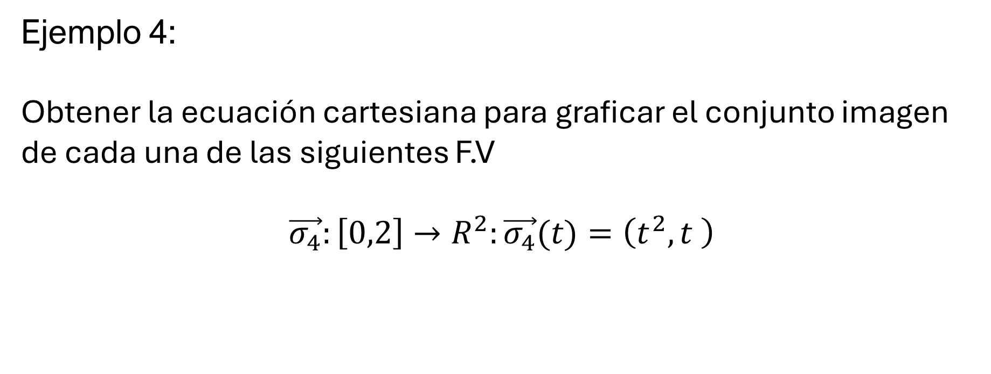
Ejemplo 4:
Obtener la ecuación cartesiana para graficar el conjunto imagen de cada una de las siguientes F.V
$$\vec{σ_{4}}:\left[0,2\right]→R^{2}:\vec{σ_{4}}(t)=\left(t^{2},t \right)$$
Sugerencias o dudas: lfages@uade.edu.ar

Slide 17
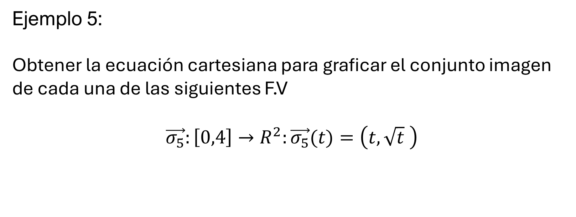
Ejemplo 5:
Obtener la ecuación cartesiana para graficar el conjunto imagen de cada una de las siguientes F.V
$$\vec{σ_{5}}:\left[0,4\right]→R^{2}:\vec{σ_{5}}(t)=\left(t,\sqrt{t} \right)$$
Sugerencias o dudas: lfages@uade.edu.ar

Slide 18
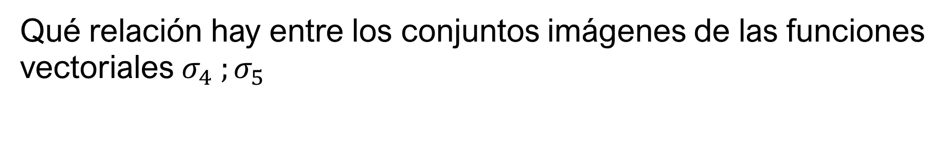
Qué relación hay entre los conjuntos imágenes de las funciones vectoriales $σ_{4} ;σ_{5}$
Sugerencias o dudas: lfages@uade.edu.ar

Slide 19
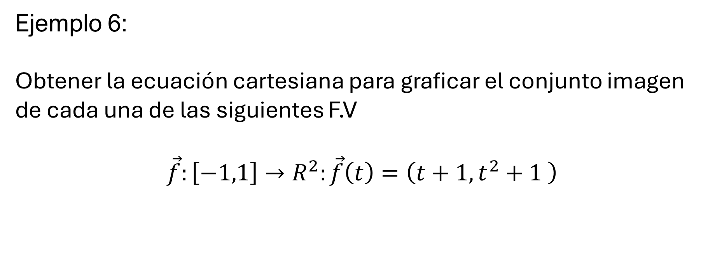
Ejemplo 6:
Obtener la ecuación cartesiana para graficar el conjunto imagen de cada una de las siguientes F.V
$$\vec{f}:\left[−1,1\right]→R^{2}:\vec{f}\left(t\right)=\left(t+1,t^{2}+1 \right)$$
Sugerencias o dudas: lfages@uade.edu.ar

Slide 20
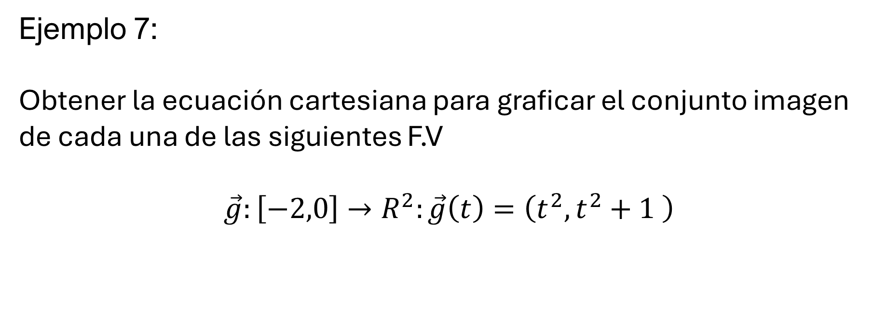
Ejemplo 7:
Obtener la ecuación cartesiana para graficar el conjunto imagen de cada una de las siguientes F.V
$$\vec{g}:\left[−2,0\right]→R^{2}:\vec{g}\left(t\right)=\left(t^{2},t^{2}+1 \right)$$
Sugerencias o dudas: lfages@uade.edu.ar

Slide 21
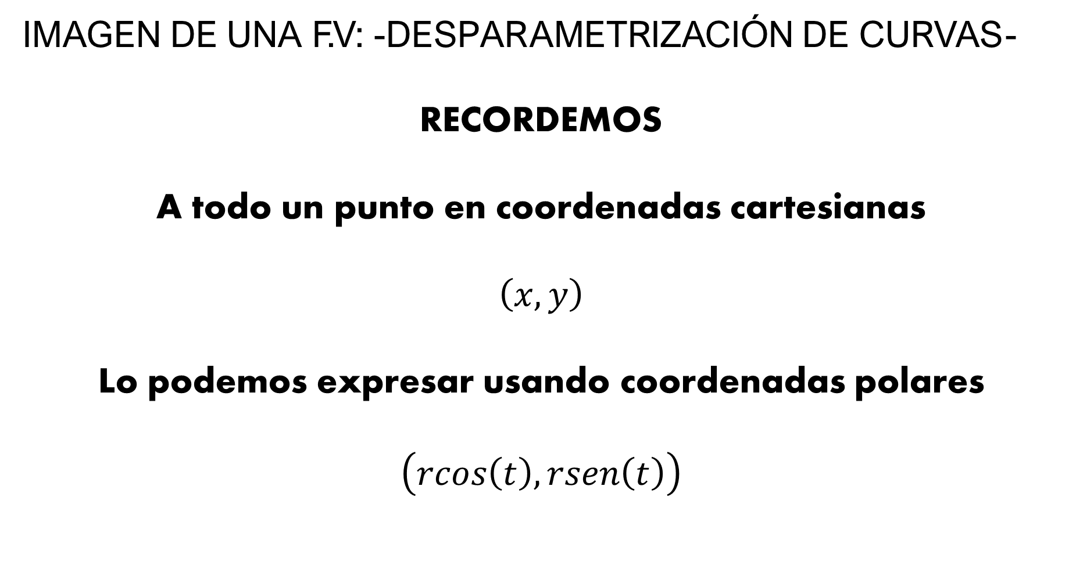
IMAGEN DE UNA F.V: -DESPARAMETRIZACIÓN DE CURVAS-
RECORDEMOS
A todo un punto en coordenadas cartesianas
$$\left(x,y\right)$$
Lo podemos expresar usando coordenadas polares
$$\left(rcos\left(t\right),rsen\left(t\right)\right)$$
Sugerencias o dudas: lfages@uade.edu.ar

Slide 22
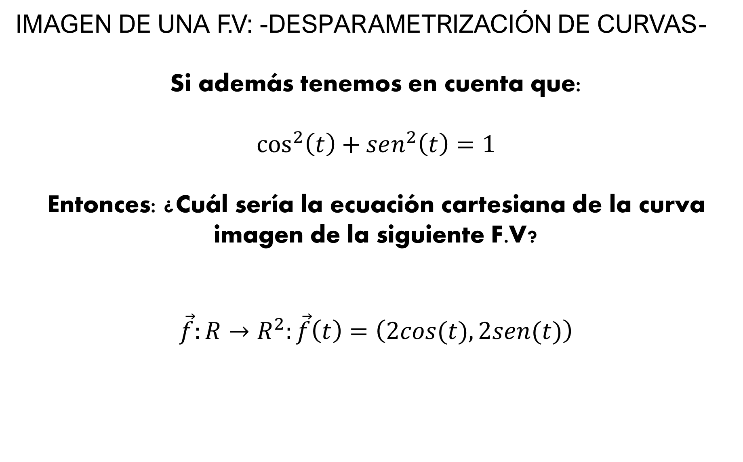
IMAGEN DE UNA F.V: -DESPARAMETRIZACIÓN DE CURVAS-
Si además tenemos en cuenta que:
$$\cos^{2}\left(t\right)+sen^{2}\left(t\right)=1$$
Entonces: ¿Cuál sería la ecuación cartesiana de la curva imagen de la siguiente F.V?
$$\vec{f}:R→R^{2}:\vec{f}\left(t\right)=\left(2cos(t),2sen(t)\right)$$
Sugerencias o dudas: lfages@uade.edu.ar

Slide 23
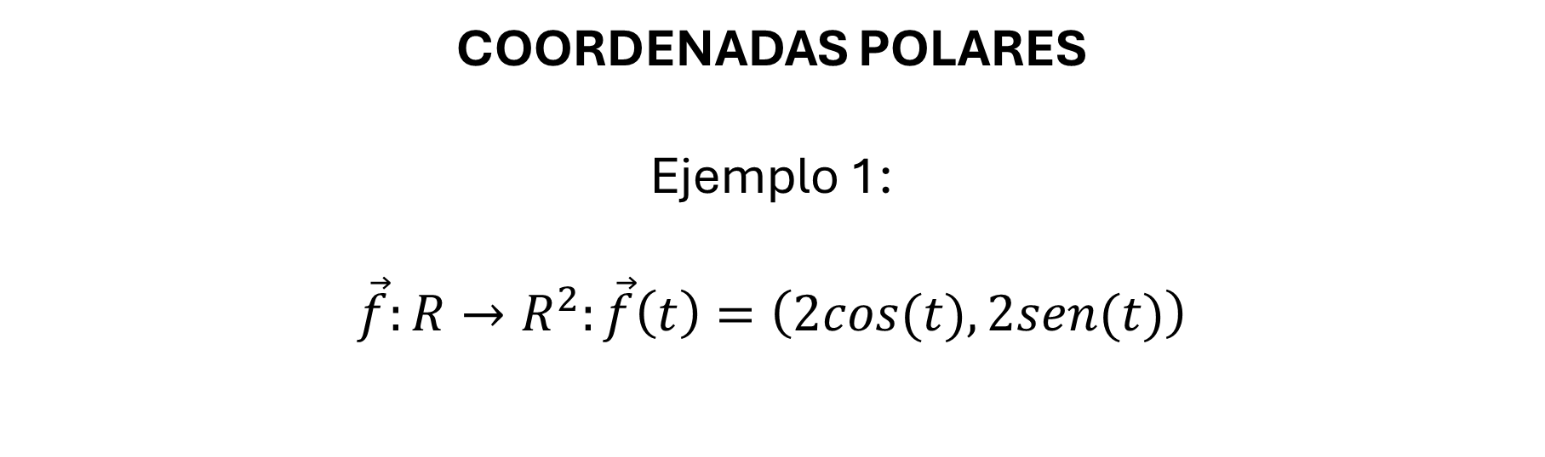
COORDENADAS POLARES
Ejemplo 1:
$$\vec{f}:R→R^{2}:\vec{f}\left(t\right)=\left(2cos(t),2sen(t)\right)$$
Sugerencias o dudas: lfages@uade.edu.ar

Slide 24
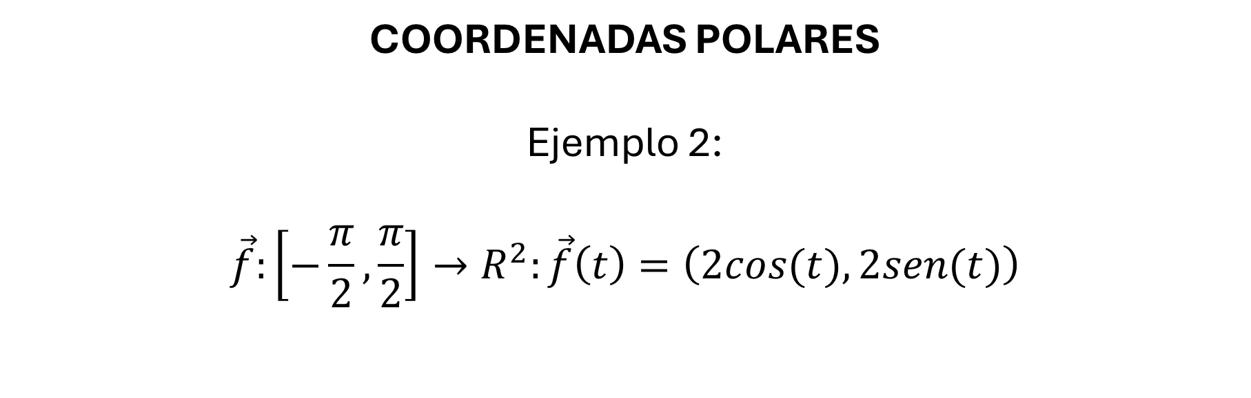
COORDENADAS POLARES
Ejemplo 2:
$$\vec{f}:\left[−\frac{π}{2},\frac{π}{2}\right]→R^{2}:\vec{f}\left(t\right)=\left(2cos(t),2sen(t)\right)$$
Sugerencias o dudas: lfages@uade.edu.ar

Slide 25
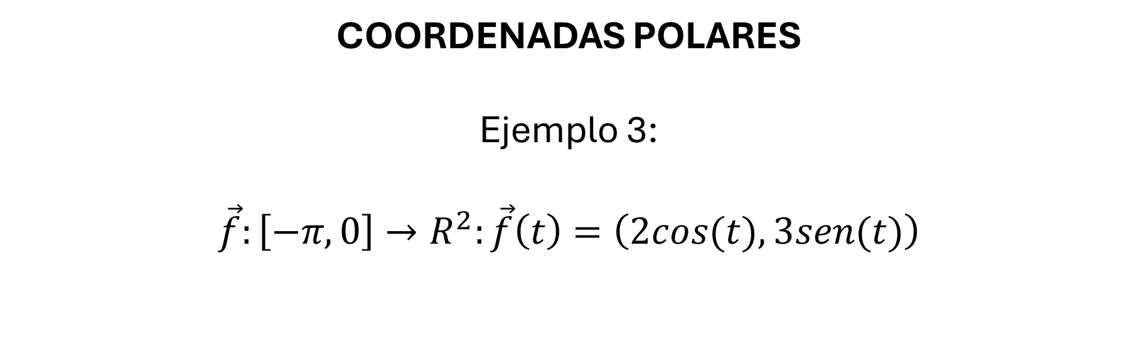
COORDENADAS POLARES
Ejemplo 3:
$$\vec{f}:\left[−π,0\right]→R^{2}:\vec{f}\left(t\right)=\left(2cos(t),3sen(t)\right)$$
Sugerencias o dudas: lfages@uade.edu.ar

Slide 26
CONCLUSIÓN GENERAL
Para establecer correctamente la ecuación de la curva imagen de una F.V debo deducir correctamente
Ecuación cartesiana
Saber si es necesario acotar las variables
Establecer correctamente dichas restricciones
Sugerencias o dudas: lfages@uade.edu.ar

Slide 27
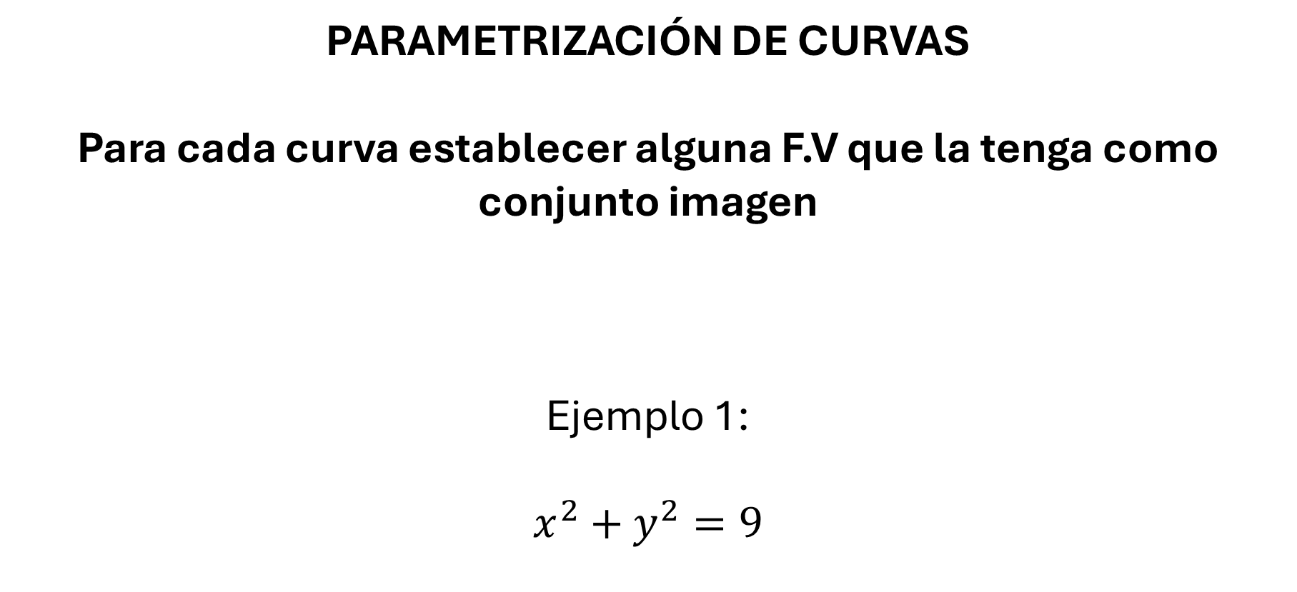
PARAMETRIZACIÓN DE CURVAS
Para cada curva establecer alguna F.V que la tenga como conjunto imagen
Ejemplo 1:
$$x^{2}+y^{2}=9$$
Sugerencias o dudas: lfages@uade.edu.ar

Slide 28
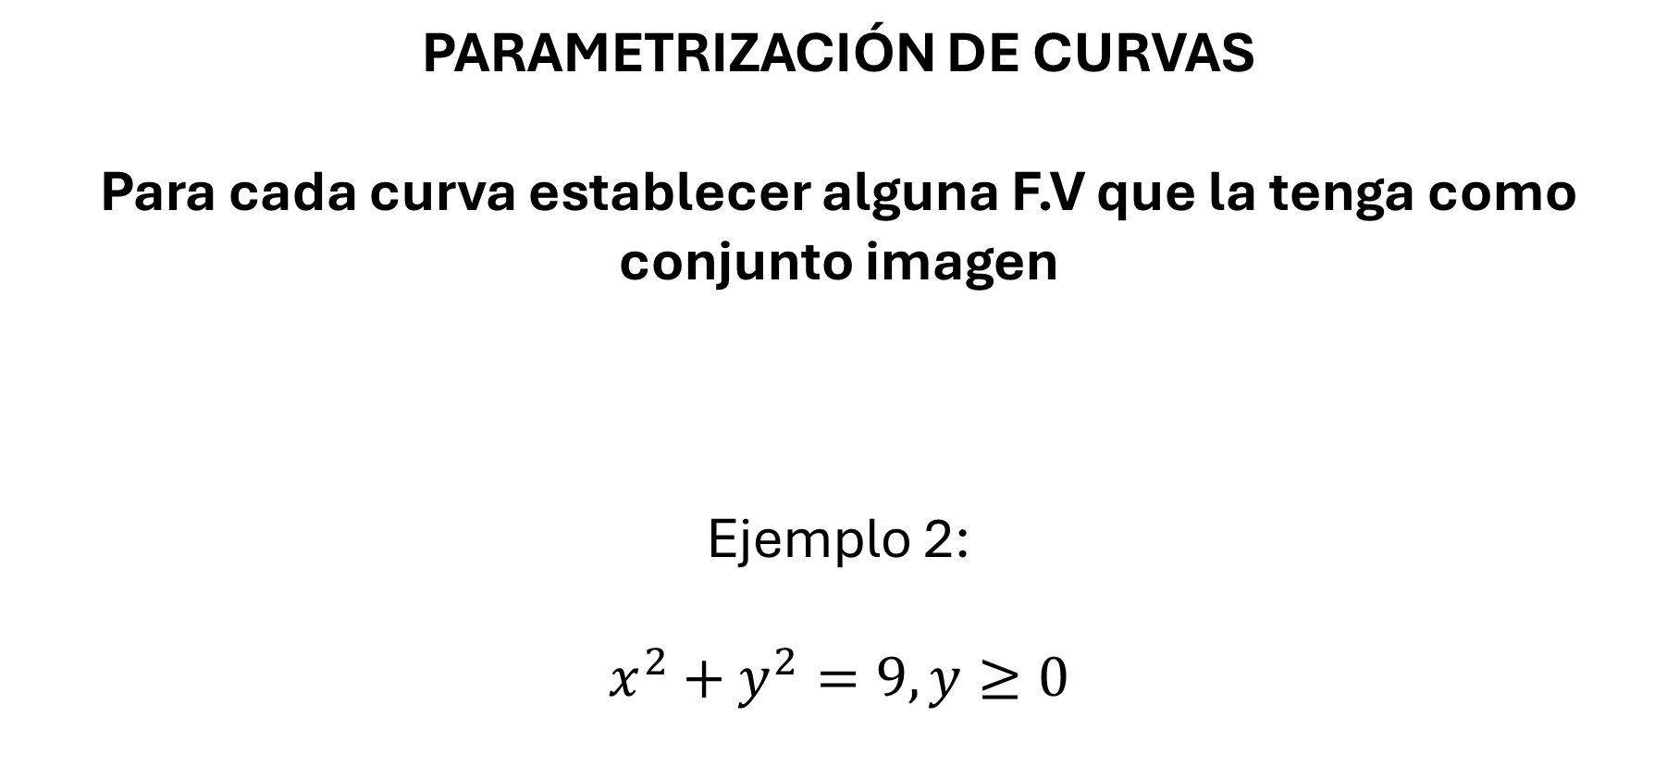
PARAMETRIZACIÓN DE CURVAS
Para cada curva establecer alguna F.V que la tenga como conjunto imagen
Ejemplo 2:
$$x^{2}+y^{2}=9,y≥0$$
Sugerencias o dudas: lfages@uade.edu.ar

Slide 29
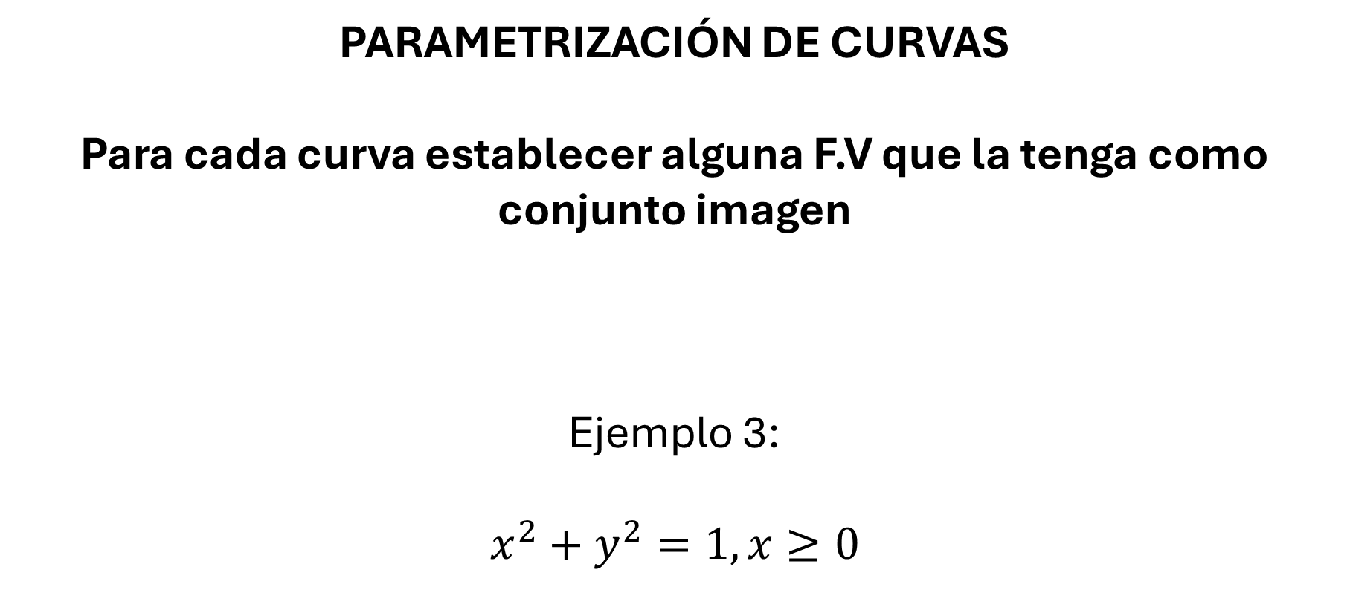
PARAMETRIZACIÓN DE CURVAS
Para cada curva establecer alguna F.V que la tenga como conjunto imagen
Ejemplo 3:
$$x^{2}+y^{2}=1,x≥0$$
Sugerencias o dudas: lfages@uade.edu.ar

Slide 30
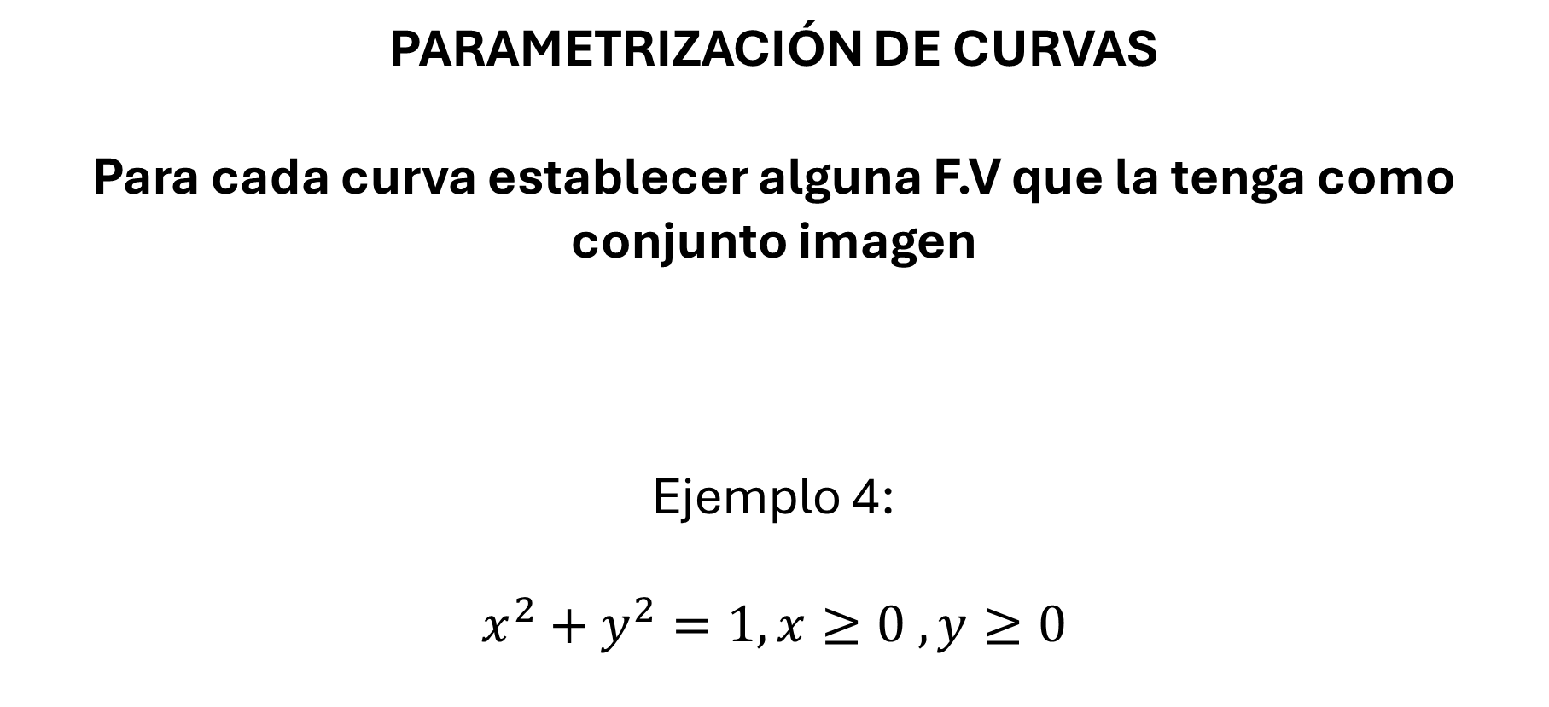
PARAMETRIZACIÓN DE CURVAS
Para cada curva establecer alguna F.V que la tenga como conjunto imagen
Ejemplo 4:
$x^{2}+y^{2}=1,x≥0 , y≥0$
Sugerencias o dudas: lfages@uade.edu.ar

Slide 31
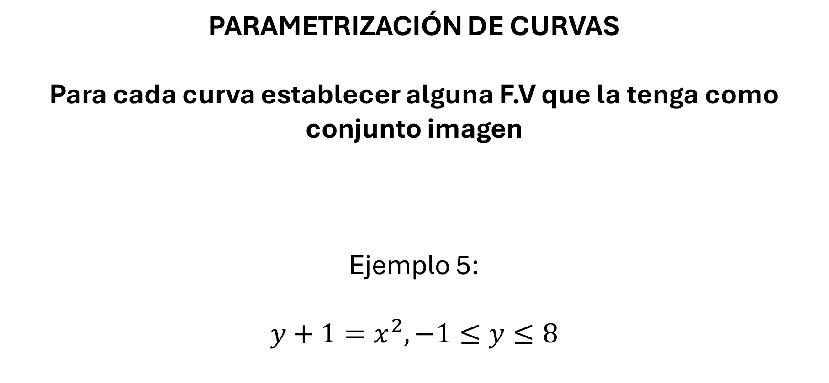
PARAMETRIZACIÓN DE CURVAS
Para cada curva establecer alguna F.V que la tenga como conjunto imagen
Ejemplo 5:
$y+1=x^{2},−1≤y≤8$
Sugerencias o dudas: lfages@uade.edu.ar

Slide 32
PARAMETRIZACIÓN DE CURVAS
Para establecer correctamente una F.V que tenga como imagen a la curva deseada debo proponer adecuadamente:
Dominio
Expresión analítica
ACLARACIÓN: Dada una curva o arco de curva existen infinitas F.V que la tienen como imagen
Sugerencias o dudas: lfages@uade.edu.ar

Slide 33
DERIVACIÓN DE
FUNCIONES VECTORIALES
Sugerencias o dudas: lfages@uade.edu.ar

Slide 34
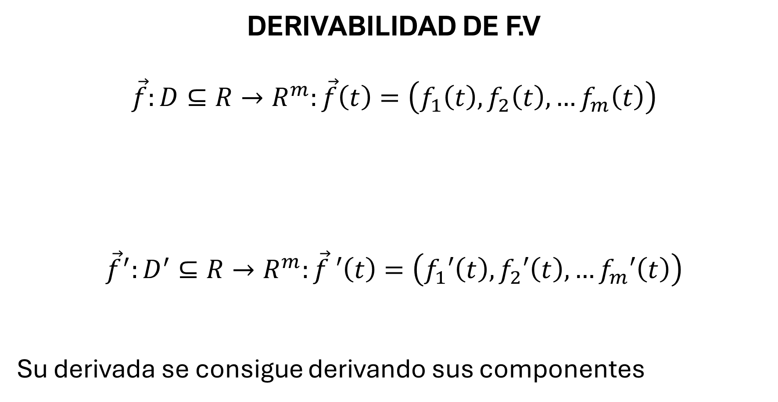
DERIVABILIDAD DE F.V
$$\vec{f}:D⊆R→R^{m}:\vec{f}\left(t\right)=\left(f_{1}\left(t\right), f_{2}\left(t\right), …f_{m}\left(t\right)\right)$$
$${\vec{f}}^{′}:D^{′}⊆R→R^{m}:\vec{f} ′\left(t\right)=\left(f_{1}′\left(t\right), f_{2}′\left(t\right), …f_{m}′\left(t\right)\right)$$
Su derivada se consigue derivando sus componentes
Sugerencias o dudas: lfages@uade.edu.ar

Slide 35
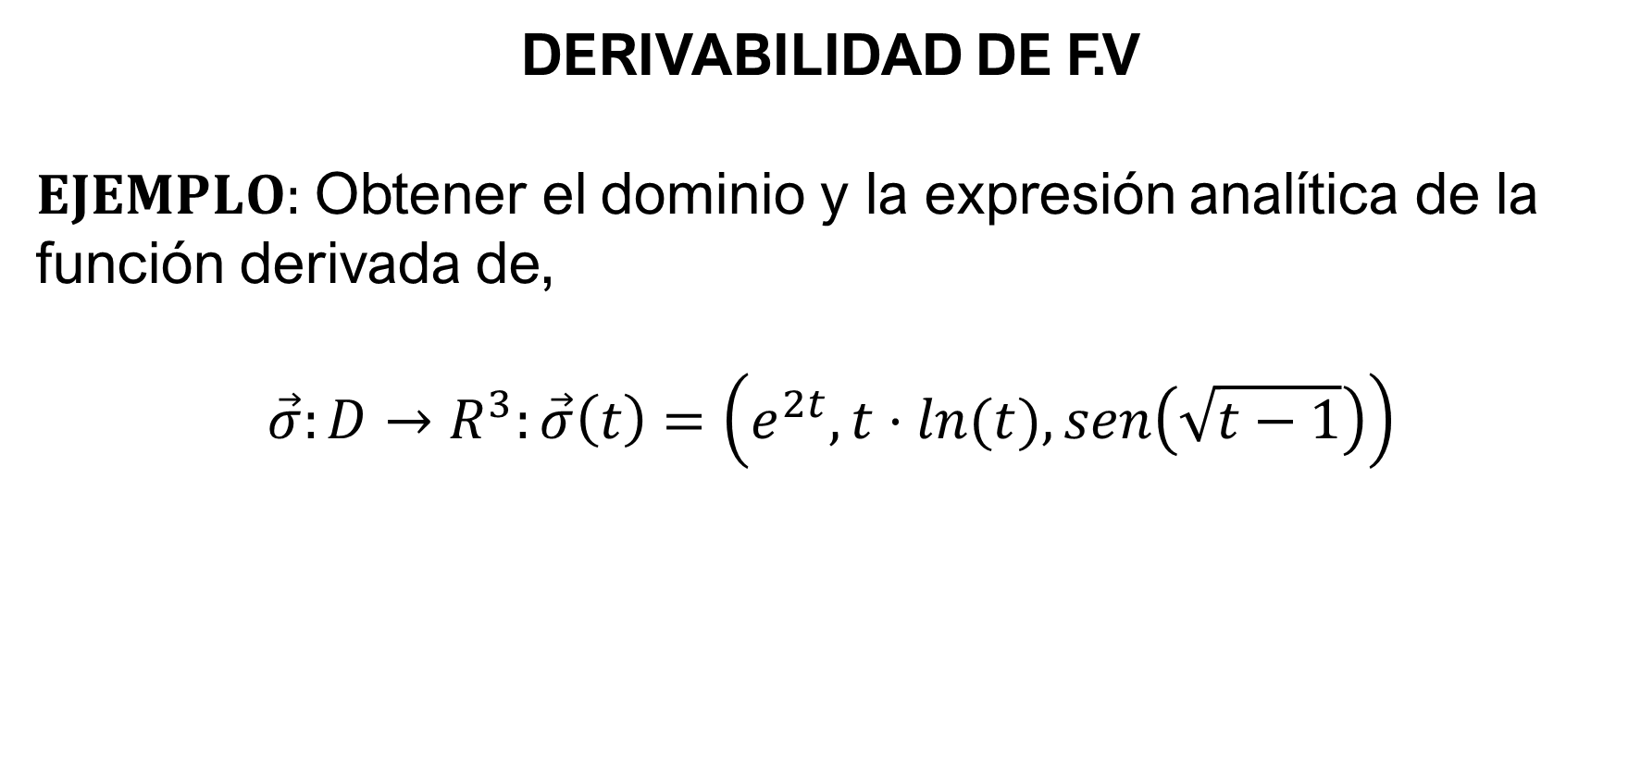
DERIVABILIDAD DE F.V
$EJEMPLO:$ Obtener el dominio y la expresión analítica de la función derivada de,
$$\vec{σ}:D→R^{3}:\vec{σ}\left(t\right)=\left(e^{2t}, t⋅ln(t),sen\left(\sqrt{t−1}\right)\right)$$
Sugerencias o dudas: lfages@uade.edu.ar

Slide 36
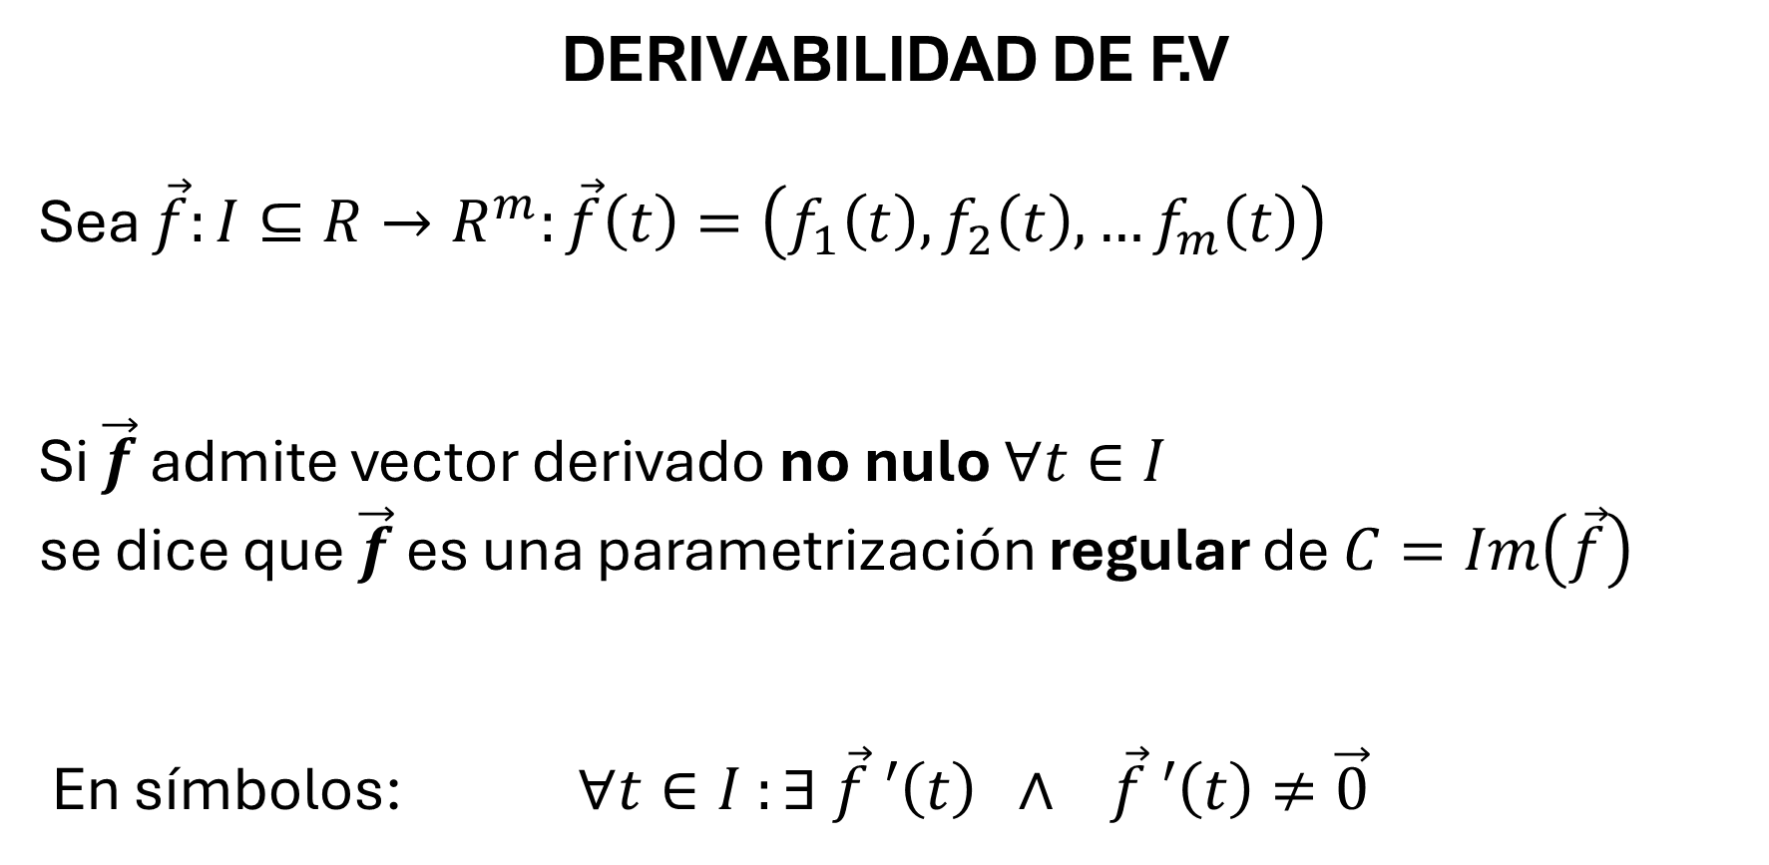
DERIVABILIDAD DE F.V
Sea $\vec{f}:I⊆R→R^{m}:\vec{f}\left(t\right)=\left(f_{1}\left(t\right), f_{2}\left(t\right), …f_{m}\left(t\right)\right)$
Si $\vec{f}$ admite vector derivado no nulo $∀t∈I$
se dice que $\vec{f}$ es una parametrización regular de $C=Im\left(\vec{f}\right)$
En símbolos: $∀t∈I^{ }:∃ \vec{f} ′\left(t\right) ∧ \vec{f} ′\left(t\right)≠\vec{0}$
Sugerencias o dudas: lfages@uade.edu.ar

Slide 37
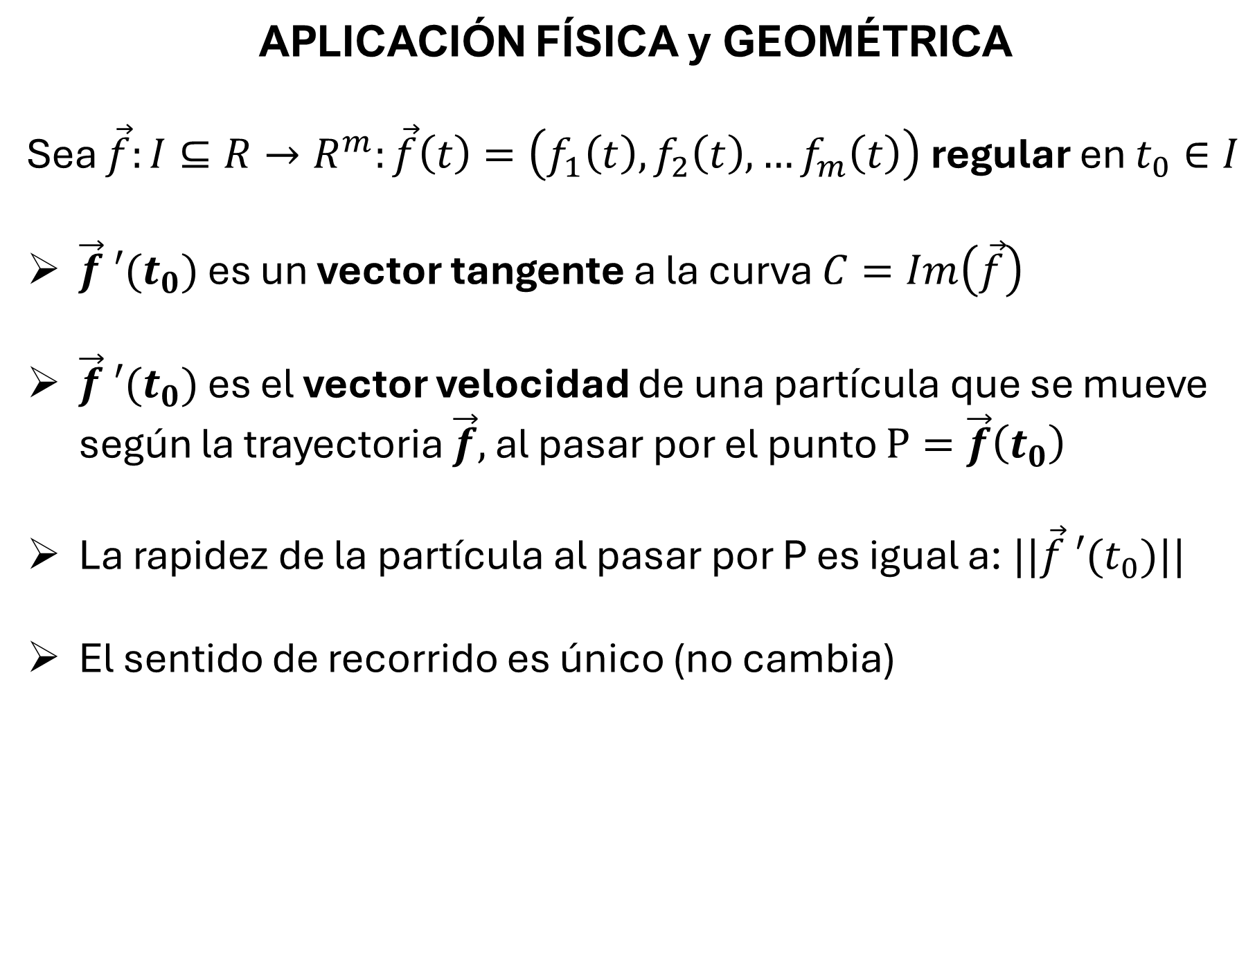
APLICACIÓN FÍSICA y GEOMÉTRICA
Sea $\vec{f}:I⊆R→R^{m}:\vec{f}\left(t\right)=\left(f_{1}\left(t\right), f_{2}\left(t\right), …f_{m}\left(t\right)\right)$regular en $t_{0}∈I$
$\vec{f} ′(t_{0})$ es un vector tangente a la curva $C=Im\left(\vec{f}\right)$
$\vec{f} ′(t_{0})$ es el vector velocidad de una partícula que se mueve según la trayectoria $\vec{f},$ al pasar por el punto $P=\vec{f}\left(t_{0}\right)$
La rapidez de la partícula al pasar por P es igual a: $||\vec{f} ′(t_{0})||$
El sentido de recorrido es único (no cambia)
Sugerencias o dudas: lfages@uade.edu.ar

Slide 38
EJEMPLO 1:
Graficar el vector velocidad en el punto de encuentro y calcular la rapidez de cada móvil en el instante del encuentro.
Sugerencias o dudas: lfages@uade.edu.ar

Slide 39
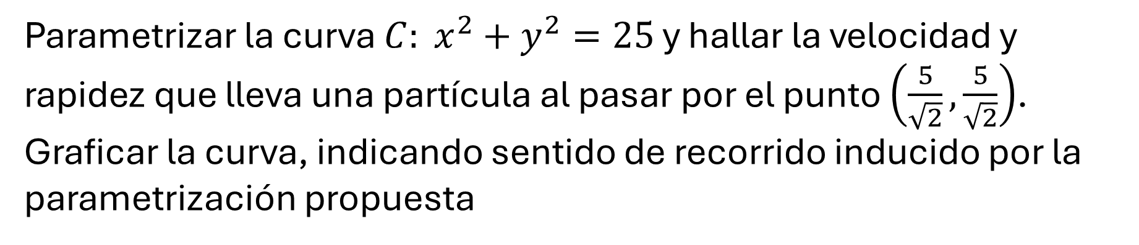
EJEMPLO 2 -parcial 1 2c24-:
Parametrizar la curva ${C: x}^{2}+y^{2}=25$ y hallar la velocidad y rapidez que lleva una partícula al pasar por el punto $\left(\frac{5}{\sqrt{2}},\frac{5}{\sqrt{2}}\right)$. Graficar la curva, indicando sentido de recorrido inducido por la parametrización propuesta
Sugerencias o dudas: lfages@uade.edu.ar

Slide 40
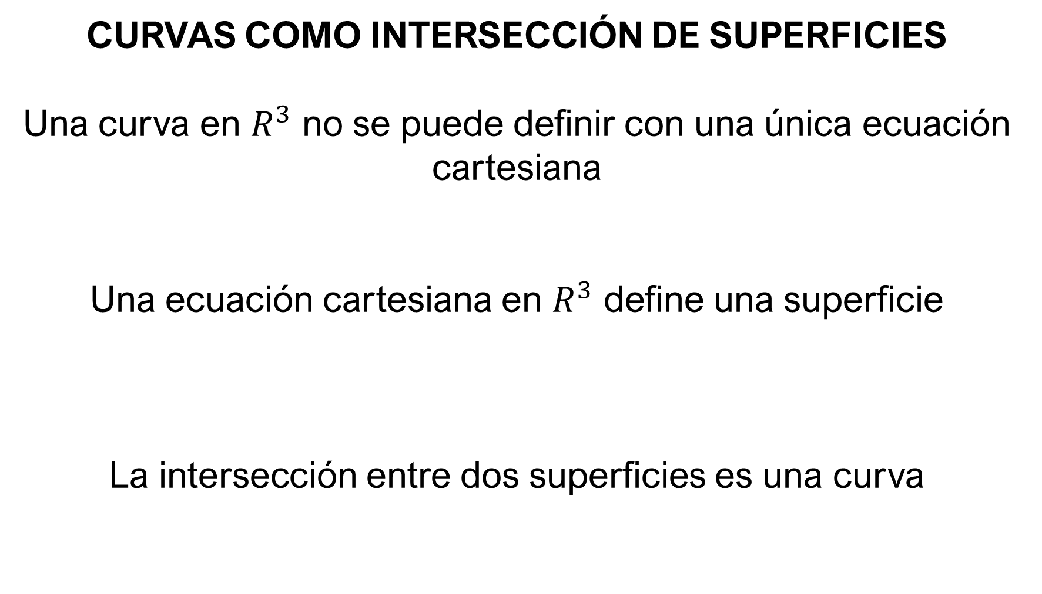
CURVAS COMO INTERSECCIÓN DE SUPERFICIES
Una curva en $R^{3}$ no se puede definir con una única ecuación cartesiana
Una ecuación cartesiana en $R^{3}$ define una superficie
La intersección entre dos superficies es una curva
Sugerencias o dudas: lfages@uade.edu.ar

Slide 41

CURVAS COMO INTERSECCIÓN DE SUPERFICIES
EJEMPLO 1:
Proponer una parametrización para $C:\left\{\begin{aligned}{z=x}^{2}+y^{2} \\ z=4\end{aligned}\right.$
Sugerencias o dudas: lfages@uade.edu.ar

Slide 42

CURVAS COMO INTERSECCIÓN DE SUPERFICIES
EJEMPLO 2:
Proponer una parametrización para $C: \left\{\begin{aligned}{z=x}^{2}+y^{2} \\ x^{2}+y^{2}=1\end{aligned}\right.$
Sugerencias o dudas: lfages@uade.edu.ar

Slide 43

CURVAS COMO INTERSECCIÓN DE SUPERFICIES
EJEMPLO 3:
Proponer una parametrización para $C: \left\{\begin{aligned}z=\sqrt{x^{2}+y^{2}} \\ z=2−x^{2}−y^{2}\end{aligned}\right.$
Sugerencias o dudas: lfages@uade.edu.ar

